Slide 1
组 合

Slide 2
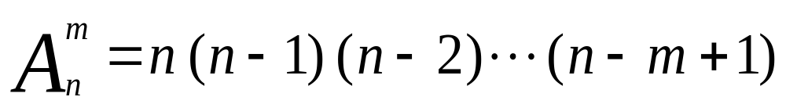
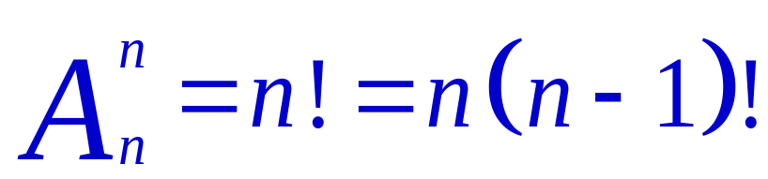
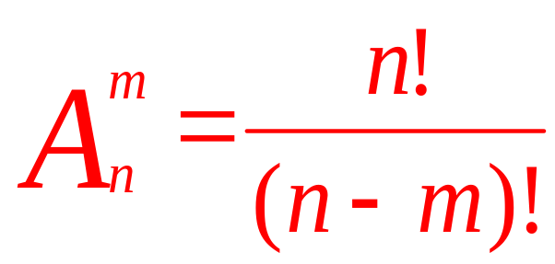
复 习
从n个不同元素中取出m(m≤n)个元素,按照一定的顺序排成一列,叫做从n个不同元素中取出m个元素的一个排列
从n个不同元素中取出m(m≤n)个元素的所有排列的个数,叫做从n个不同元素中取出m个元素的排列数

Slide 3
1.某些元素要排在一起－－－－－－采用“捆绑法”
首先将要排在一起的元素通过“捆绑”后视为一个元素与其它元素一起进行排列，然后再将“捆绑”的元素内部进行排列，，最后按照分步记数原理求出总的排列数
2．某些元素不能排在一起－－－－－采用“插空法”
将其他元素排好，再插入这些不能排在一起的元素

Slide 4
练习:
有12人站成一排,从左到右依次编号为1号位,2号位,
3号位,……12号位
（1）若其中甲，乙，丙，丁4人必需站在一起，
则有多少种排法
（2）若其中甲，乙，丙，丁4人中任意两人都
不相邻，则有多少种排法

Slide 5
思考导学
问题1：
甲、乙、丙三人作为元旦晚会的候选人，需要选2名作主持人，其中1名作正式主持人，一名作候补主持人，有多少种不同的方法？
问题2：
甲、乙、丙三人作为元旦晚会的候选人，需要选2名主持节目，有多少种不同的选法？

Slide 6
基本概念
1.组合：
一般地，从n个不同元素中取出m（m≤n）个元素并成一组，叫做从n个不同元素中取出m个元素的一个组合.
思考：
两个组合相同的条件？
两个组合的元素完全相同

Slide 7
排列：一般地说，从 n 个不同元素中，任取 m (m≤n) 个元素，按照一定的顺序排成一列，叫做从 n 个不同元素中取出 m 个元素的一个排列。
组合：一般地，从n个不同元素中取出m（m≤n）个元素并成一组，叫做从n个不同元素中取出m个元素的一个组合.
对比思考:
排列与组合的概念，它们有什么共同点、不同点？
共同点:都要“从n个不同元素中任取m个元素”
不同点:对于所取出的元素，排列要“按照一定的顺序
排成一列”，而组合却是“不管怎样的顺序并成一组”．

Slide 8
练习:
判断下面的问题中，哪一问是排列问题？
哪一问是组合问题？
1、一条铁路线上有5个火车站：
①需准备多少种不同的普通火车票?
② 有多少种票价不同的普通火车票?
排列问题
组合问题
2、平面上有5个点（无三点共线）
①过任意两点可连多少条线段？
②以其中任意一个点为端点过另外一点
可做多少条射线？
组合问题
排列问题

Slide 9
下列问题中哪些是组合问题？哪些是排列问题？
（1）从1、3、5、7、9中取两数相乘，有多少种不同的积
（2）从1、3、5、7、9中取两数相除，有多少种不同的商
（3）从9名学生中选出4名去参加一个联欢会，求有多少种不同的选法？
( 4)我班36个同学：
①选出5人来组成班委会，共有多少种选法？
② 选出5人来来分别担任正、副班长、学习委员、
宣传委员、体育委员，有多少种不同的选法?

Slide 10
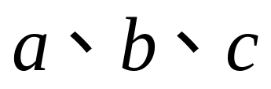

随堂练习
1、写出从 三个元素中取出两个元素
的所有组合。
ab ac bc
2、写出从 四个元素中取出两个元素
的所有组合。
ab ac ad bc bd cd
3、写出从 四个元素中取出三个元素
的所有组合。
abc abd acd bcd

Slide 11
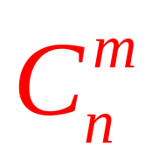
基本概念
2.组合数：
从n个不同元素中取出m（m≤n）个元素的所有组合的个数，叫做从n个不同元素中取出m个元素的组合数，用符号 表示.

Slide 12
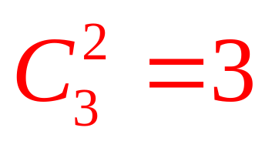
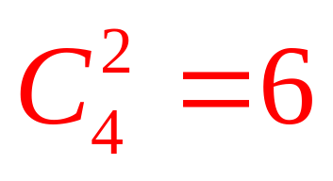
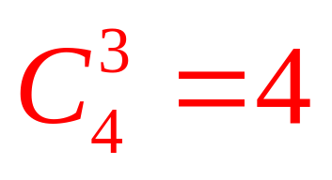
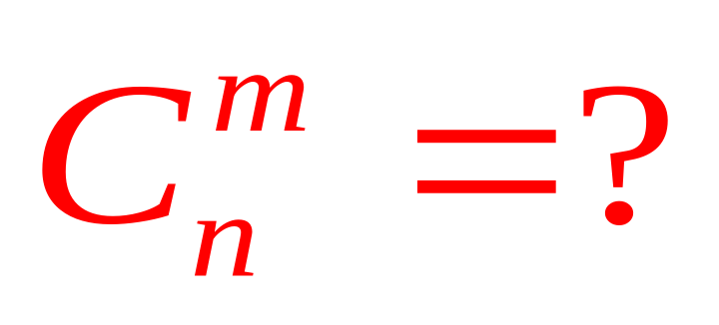
研究探讨
1、写出从 三个元素中取出两个元素
的所有组合。
ab ac bc
2、写出从 四个元素中取出两个元素
的所有组合。
ab ac ad bc bd cd
3、写出从 四个元素中取出三个元素
的所有组合。
abc abd acd bcd

Slide 13
组合数公式
排列与组合是有区别的，但它们又有联系．
问题1：
甲、乙、丙三人作为元旦晚会的候选人，需要选2名作主持人，其中1名作正式主持人，一名作候补主持人，有多少种不同的方法？
问题2：
甲、乙、丙三人作为元旦晚会的候选人，需要选2名主持节目，有多少种不同的选法？

Slide 14


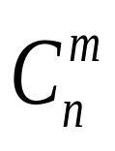
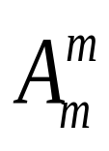
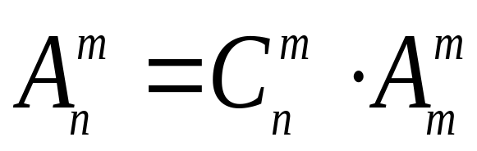
组合数公式
排列与组合是有区别的，但它们又有联系．
一般地，求从 个不同元素中取出 个元素的排 列数，可以分为以下2步：
第1步，先求出从这 个不同元素中取出 个元素的组合数 ．
第2步，求每一个组合中 个元素的全排列数 ．
根据分步计数原理，得到：

Slide 15


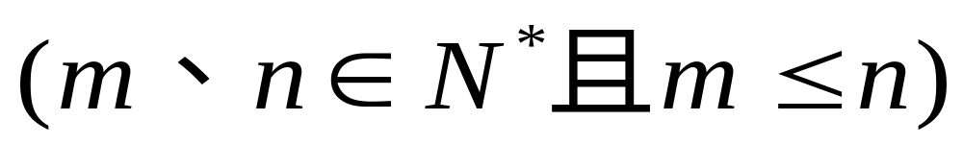
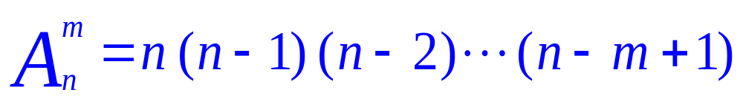
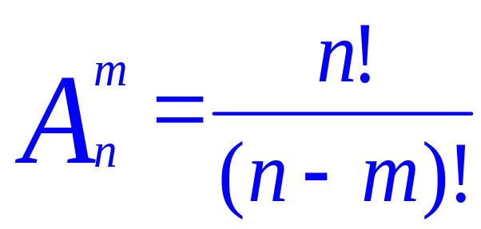
组合数公式

Slide 16
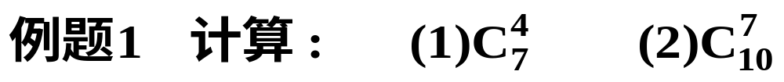
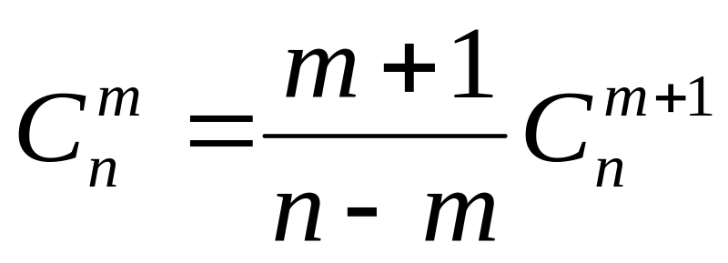
组合数公式
例题2: 求证：

Slide 17
课后作业：全品课时作业（组合）

